Slide 1
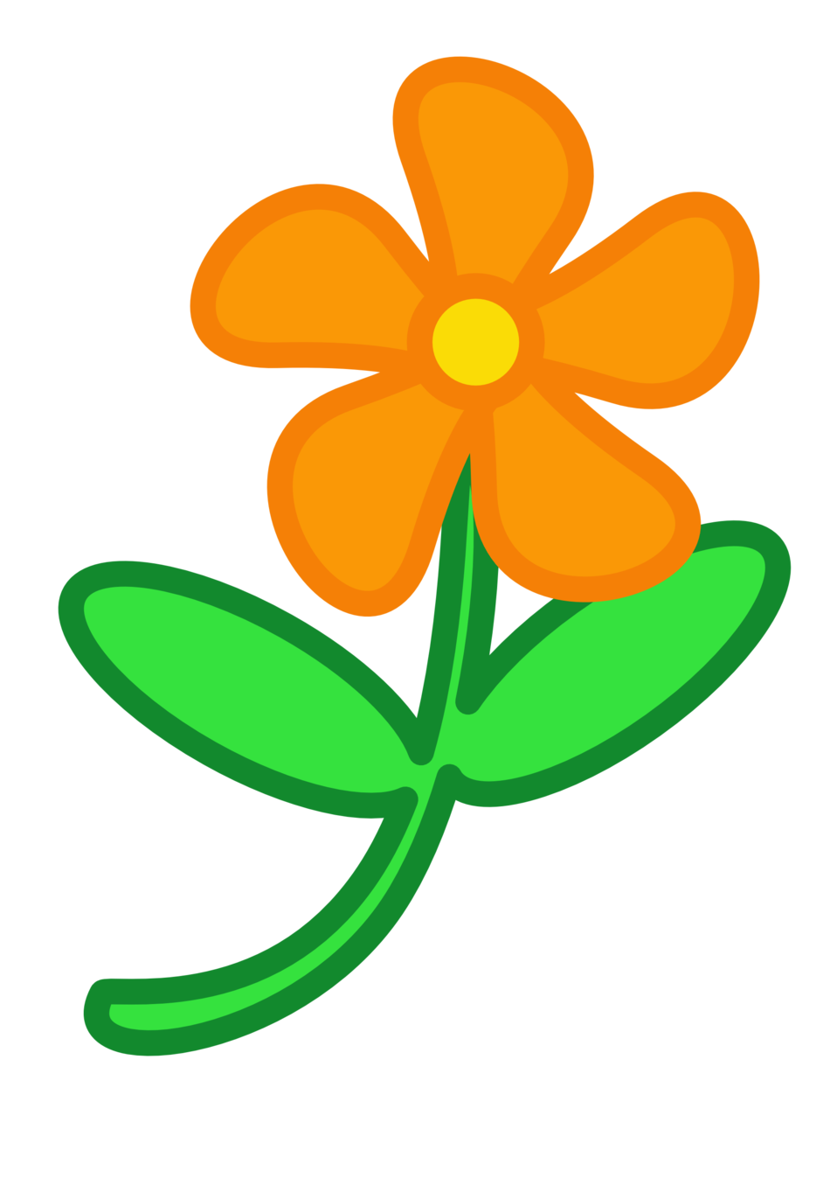
Morfologie Bloem

Slide 2
Wat is Morfologie
Elk plantenras heeft zijn eigen specifieke kenmerken. Als deze kenmerken betrekking hebben op het uiterlijk van de plant zijn het morfologische kenmerken.
Morf betekent vorm.
Voorbeelden van morfologische kenmerken zijn;
- De kleur van het blad
- De stand van het blad op de steel
- De bloem
- De vrucht etc.

Slide 3
Wat zijn Botanische kenmerken?
Als de kenmerken gaan over het ‘gedrag van de plant dan spreek je over botanische kenmerken.
Enkele voorbeelden van botanische kenmerken zijn
- Hoe groeit de plant?
- Hoelang bloeit de plant?
- De hoeveelheid water die de plant nodig heeft?

Slide 4
De bloem
Bloemen hebben tot taak zaden voort te brengen en daarmee de instandhouding van de soort te verzekeren.
De stamper is het vrouwelijk deel van de bloem
De meeldraden is het mannelijk deel van de bloem.

Slide 5
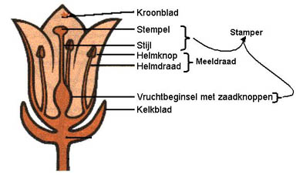
Doorsnede van een bloem

Slide 6
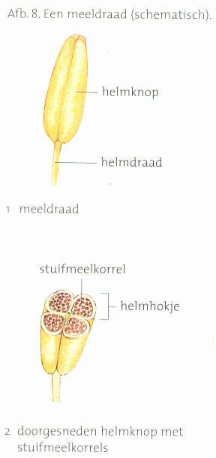
Meeldraden van een bloem
De meeldraden en de stampers zijn de eigenlijke voortplantingsorganen.
Bij de bestuiving en bevruchting zijn ze dan ook erg belangrijk.
Elke meeldraad bestaat uit een Helmknop en een Hemdraad.
De Helmknop → hier wordt het stuifmeel gevormd.
Helmdraad → die draagt de helmknop.

Slide 7
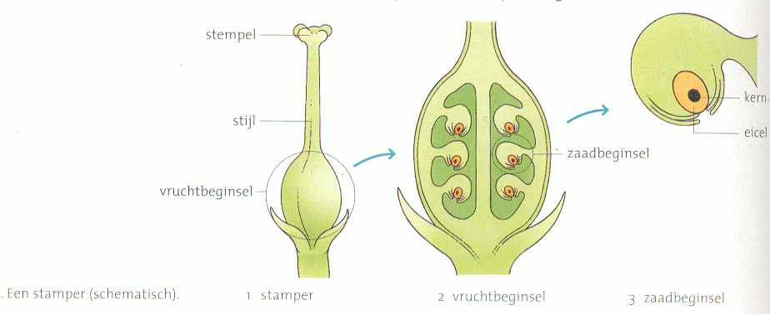
Stamper van de bloem
De stamper is meestal opgebouwd uit 3 delen;
→ De stempel
→ De stijl (deze kan soms ontbreken)
→ Het vruchtbeginsel. Hier bevinden zich de zaadknoppen of de eicellen.
.

Slide 8
Bestuiving en Bevruchting.
Er is sprake van bestuiving, als er stuifmeel terechtkomt op een stempel.
Is het stuifmeel van dezelfde plant, dan heet dat zelfbestuiving. Is het van een andere plant, dan gaat het om kruisbestuiving.
Die kruisbestuiving kan op verschillende manieren plaatsvinden, maar in verreweg de meeste gevallen spelen óf de wind óf insecten een belangrijke rol.
Na de bestuiving vindt de bevruchting plaats.
In heel simpele bewoordingen gaat dat als volgt
Het stuifmeel dat op de stempel is terechtgekomen – en dat natuurlijk van dezelfde plantensoort moet zijn – gaat kiemen. Er groeit een uiterst fijn buisje dwars door de stempel heen. Via de stijl komt het stuifmeel in het vruchtbeginsel terecht en daar boort het zich in één van de zaadknoppen en smelten samen.

Slide 9
Windbloemen
Veel grassen en bomen hebben bloemen die niet mooi gekleurd zijn. Dus daardoor niet opvallen voor de insecten.
Door de wind vindt er bij deze soorten de bestuiving en bevruchting plaats.
Ze hebben hierdoor grote meeldraden die veel stuifmeel maken en grote stempels om het stuifmeel op te vangen.

Slide 10
Insecten bloemen
Bloemen met gekleurde bloemblaadjes worden bestoven door insecten. Door de kleur van de bladeren worden ze aangetrokken door insecten
Deze bloemen hebben honingklieren, waarin nectar gemaakt wordt.

Slide 11
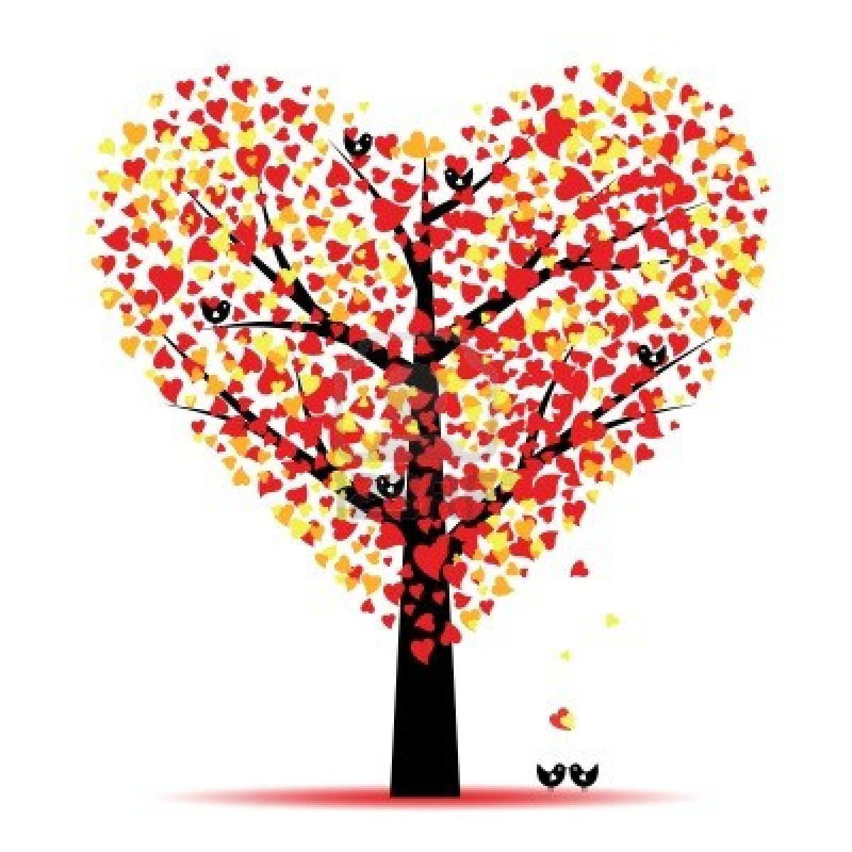
Morfologie Blad en Stengel

Slide 12
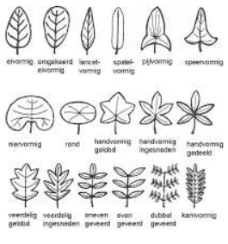
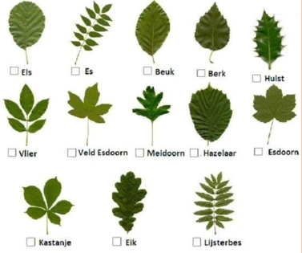
Blad aan de stengel
Bladstand = Verschillende mogelijkheden hoe het blad staat op de stengel.
Vormen → verschillende vormen bladeren, ronde vormen, ovaal, langwerpig, hartvormen, ruitvorm etc.

Slide 13
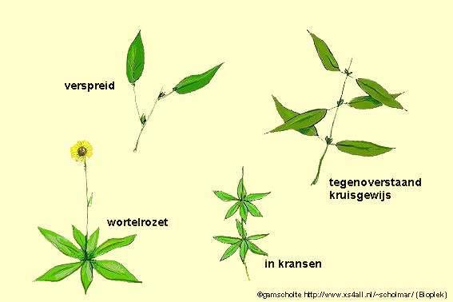
Blad standen.
Met bladstanden wordt bedoeld hoe het blad geplaats staat op de stengel.
Er zijn diverse bladstanden.
de meest voorkomende zijn.
-tegenoverstaand kruisgewijs
-kransgewijs
-verspreide bladstand
-wortelrozet.
-afwisselende bladstand

Slide 14
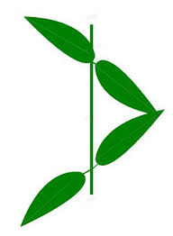
Tegenoverstaand kruisgewijs
→ staat recht tegenover elkaar. Waarbij elk blad loodrecht op het ander bladstand staat.

Slide 15
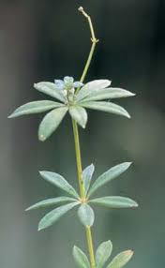
Kransgewijs.
→ Bladstand waarbij meer dan twee bladeren op dezelfde hoogte rondom de stengel staan.

Slide 16
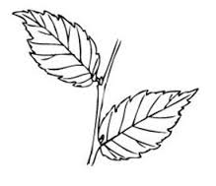
Verspreide bladstand
→ Bladstand met 1 blad per knoop. De opeenvolgende bladeren staan volgens spiraal op de stengel ingeplant.

Slide 17
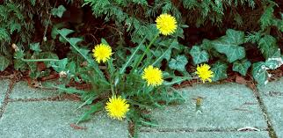
Wortelrozet
Onderaan de steel zijn meerdere bladeren in een rozet gevormd.
Vanuit de rozet komt als het ware de steel van de bloem
De steel zit verpakt in de rozet van het blad.

Slide 18
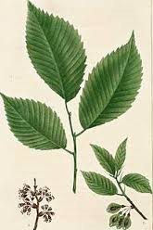
Afwisselende bladstand
Bladstand met een blad per knoop. De opeenvolgende bladeren staan beurtelings links en rechts van de stengel. Dit kan regelmatig of onregelmatig zijn.

Slide 19
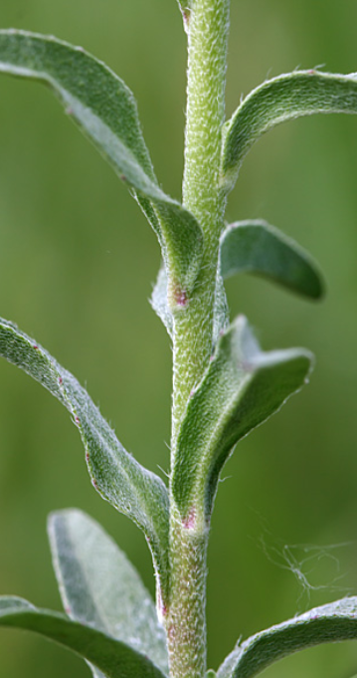
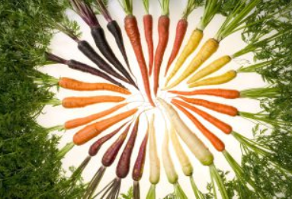
Morfologie
Stengel en Wortel

Slide 20
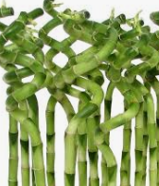
De stengel

Slide 21
Kenmerken van de stengel
De stengel geeft de plant stevigheid. Het draagt als het ware de bladeren en de bloemen.
Zorgt voor transport van water en het vervoeren van voedingstoffen. Dit gebeurd door vaatbundels.
Zorgt de stengel voor de groei van de plant → groei in de lengte en in dikte.

Slide 22
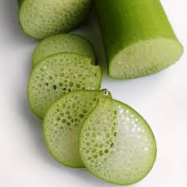
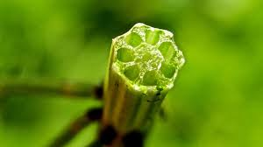
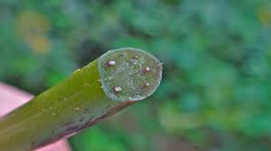
Vaatbundels
Hier worden de (voeding)stoffen van de plant door vervoerd.
Je kunt het vergelijken als een soort buisjes die door de plant heen lopen.

Slide 23
De bouw van stengels.
Knopen→ de plek waar een blad aan de stengel vastzit
Lid $→$het stuk stengel tussen twee knopen
Okselknop →bevindt zich op de plaats van een knoop, hieruit kan het volgende jaar een zijstengel met bladeren groeien
Eindknop bevindt zich aan het uiteinde van een stengel, hieruit groeit het volgende jaar een nieuw stuk van deze stengel met bladeren.

Slide 24
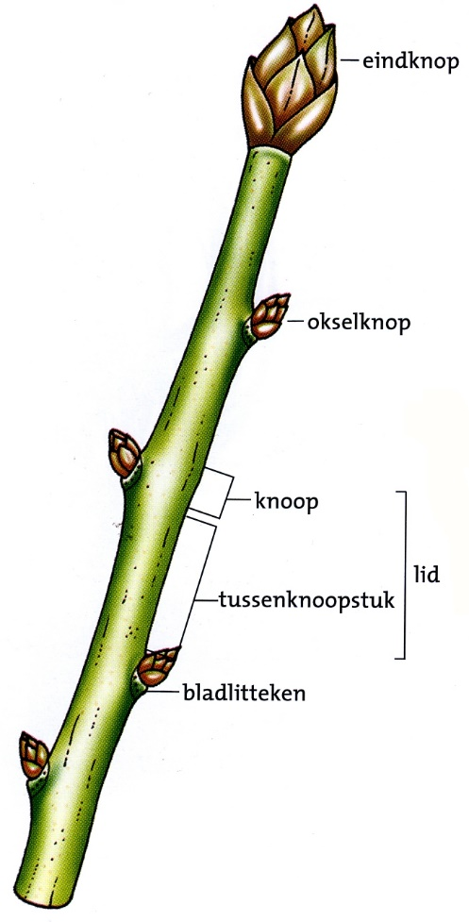
De bouw van een stengel

Slide 25
2 soorten stengels.
Kruidachtige planten → de stengel bevat weinig hout
→ stevigheid door water,
→ vb. tulp, grassen, narcis.
Houtachtige planten→ de stengels bevatten veel hout
→ stevigheid door houtvaten,
→ vb. bomen en struiken.

Slide 26
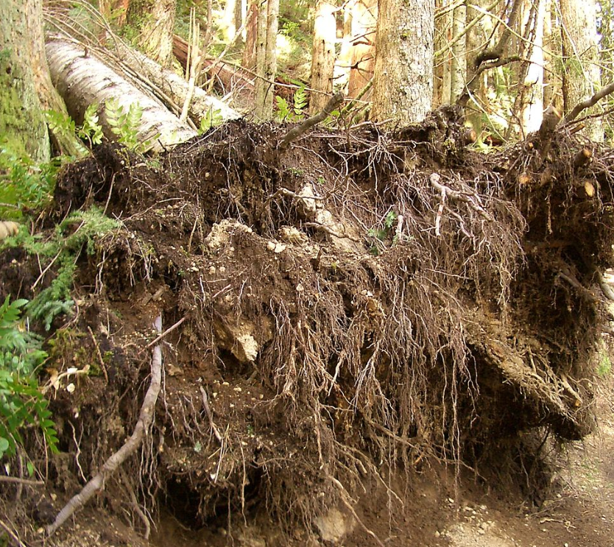
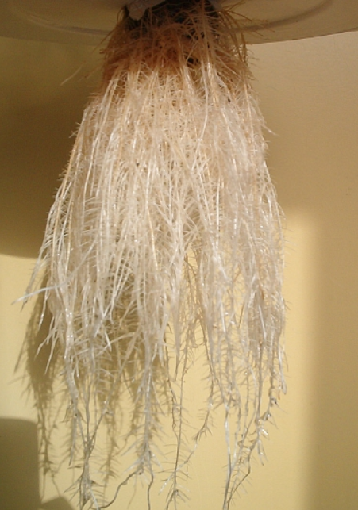
Wortels

Slide 27
Functies van de Wortels
De plant hecht zich op deze manier in de bodem.
Het opnemen van water en voedingszouten
Transporteren van water en voedingszouten naar blad en bloemen
Het opslaan van reserve voedsel

Slide 28
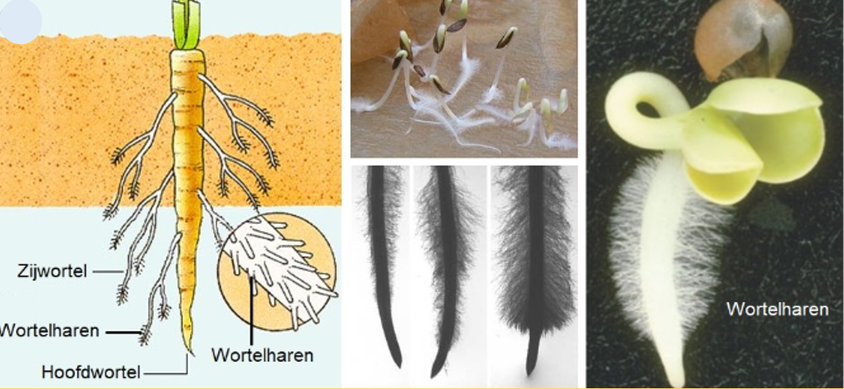
Onderdelen van een wortelkluit

Slide 29
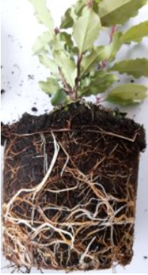
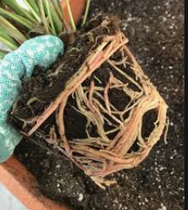
wortelkluit

Slide 30
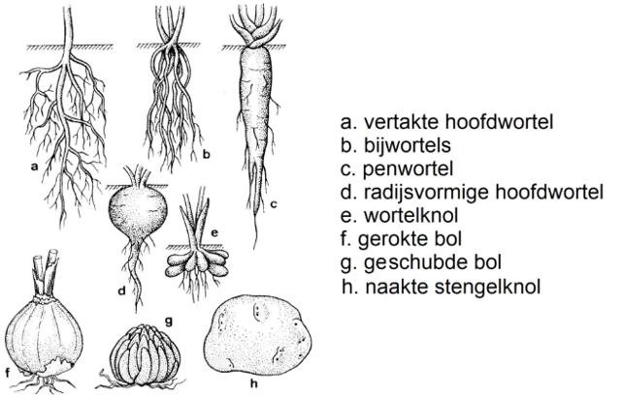
Soorten wortels

Slide 31
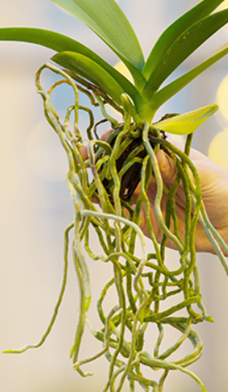
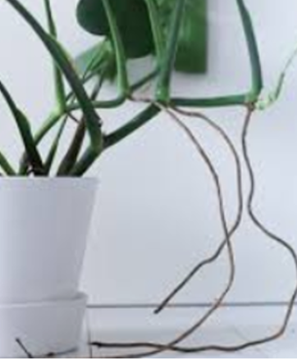
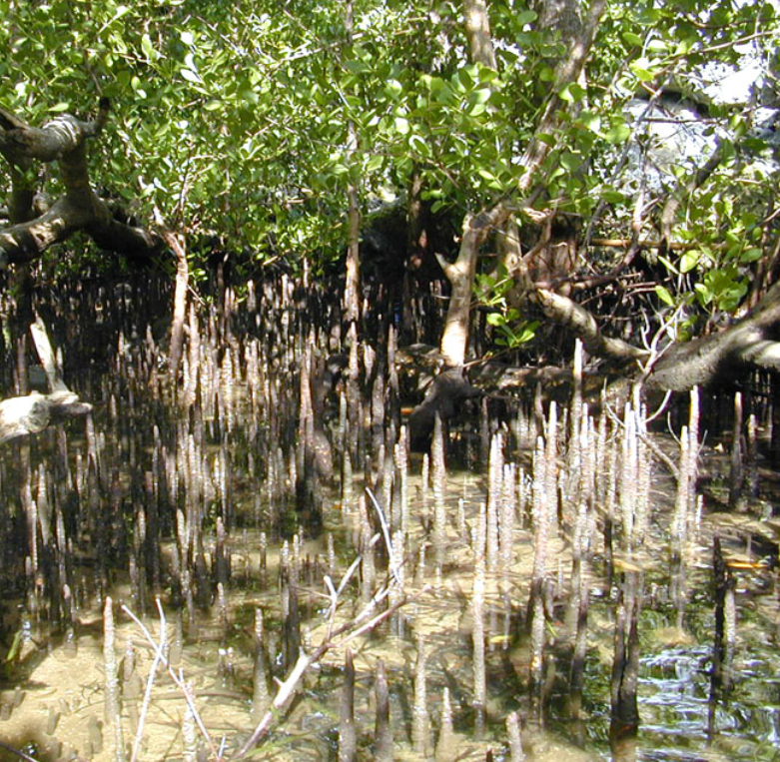
Luchtwortels: groei vanuit knopen uit de stengel
(Monstera, Orchidee)
Ademwortels: kegelvormige wortels die boven het water (of grond) uitkomen en zo lucht kunnen opnemen (moerasplanten, mangrove)

Slide 32
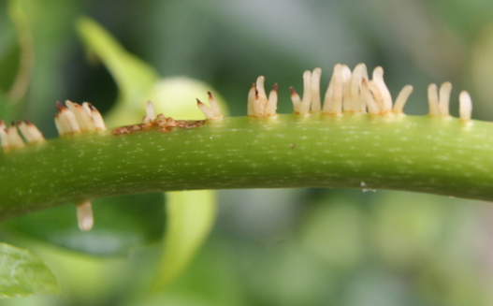
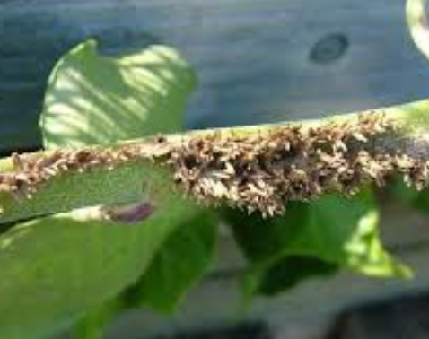
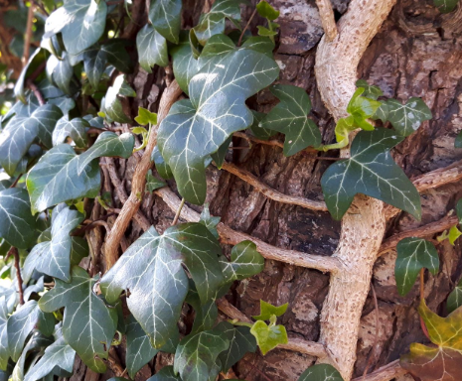
Hechtwortels: korte wortels die aan klimmende stengels groeien (Hedera)

Slide 33
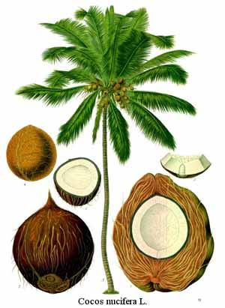
Morfologie Vrucht

Slide 34
De vrucht
Na de bevruchting groeit het vruchtbeginsel uit tot een vrucht.
De zaadknoppen groeien mee, totdat ze rijpe zaden zijn geworden.
Vruchten kun je verdelen in twee grote groepen.
- vlezige vruchten → met veel sappig vruchtvlees
- droge vruchten → met (in plaats van vruchtvlees) een harde schil.

Slide 35
Vlezige Vruchten
Bij de vlezige vruchten kun je opnieuw een tweedeling maken:
→ Er zijn bessen met een groot aantal kleine zaden (pitten), zoals kruisbessen en tomaten en er zijn
→ Steenvruchten, die maar één grote pit bevatten
zoals kersen en pruimen.

Slide 36
Droge vruchten
Bij de droge vruchten komen meer vormen voor.
De bekendste zijn:
→ dopvruchten, met één enkel zaadje (voorbeeld: zonnebloem)
→ graanvruchten, eveneens met één enkel zaad je (voorbeeld: tarwe);
→ peulvruchten, met een aantal grote zaden (voorbeeld: doperwt);
→ doosvruchten, met een groot aantal kleine zaden (voorbeeld: viooltje).

Slide 37
